Slide 1


Hadoop大数据处理行为痕迹记录的创新应用
结题报告

Slide 2
Part 01
“
项目特色
目录
content
Part 02
项目创新点
”
Part 03
项目取得的成果

Slide 3
1
项目特色

Slide 4
项目特色
研究背景
研究意义
针对当前网络视频存在老师与学生之间交互性、实时性、反馈客观性等方面的缺陷，提出一种基于Hadoop，实现了对学生观看视频全过程的行为监控、记录和反馈，客观地分析出该视频的重难点所在、学生的掌握情况等信息，辅助教学双方。
为有效处理用户在进行视频学习过程中产生的大量行为数据，从中获取用户观看的教学视频的难点、重点，反馈给视频提供方和教师，促进他们对教学内容和方式的修改，从而提高网络教学质量，提供了方案。
项目内容
实施方案
1）如何规划以及部署Hadoop；
2）在实际应用需求、服务器的配置条件、Hadoop中各节点数量之间寻找平衡点；
3）根据Hadoop并行计算框架优缺点和应用程序的需求，改进算法以降低时间与空间的复杂度；
4）模拟大量用户并发提交环境，使程序能在Hadoop平台上高效运行并得出所有用户观看视频时操作行为的汇总数据，最终获得所有用户对某个视频观看行为的汇总数据，将其结果以不同深浅的颜色曲线反馈到视频播放页面上。
1）根据实际的应用需求与服务器属性配置调整优化Hadoop中节点的部署，通过Java编写Job函数与MapReduce函数分布式处理用户行为痕迹记录数据；
2）模拟前端不同速度提交用户行为数据，尤其是大并发量提交的情况下，动态调整MapReduce数量，提高计算节点的适应性和运行效率，从而使应用程序既能在此环境下快速有效运行得出所有用户观看视频时操作行为的汇总数据，又不会过于频繁启动，造成资源浪费；
3）测试计算节点的用户行为数据处理速度，调整计算节点处理数据分片大小，增强程序适应性。

Slide 5
2
项目创新点

Slide 6

项目创新点
创新点一
创新地将大数据技术应用于网络教学反馈方面，更客观全面的将网络教学情况反映给观看者与视频发布人员；
创新点二
为将大数据技术应用于处理用户行为痕迹记录提供了技术基础；
创新点三
经过调研，本项目为国内首次在Hadoop平台上编写的归纳处理网络教学中用户行为痕迹记录的程序；
创新点四
将用户所产生的行为痕迹记录数据时刻进行归纳与整理，实时更新记录数据，并不断反馈至视频播放栏，促进教师优化教学方案，提醒学生重、难点之处。

Slide 7
3
项目取得的成果

Slide 8
项目取得的成果
3.1
3.2
3.3
3.4
Hadoop平台的搭建
程序算法的设计
测试结果
其它成果

Slide 9
读书派booklist免费出品
禁止任何二次分享、售卖
本人法律专业，请勿以身试法
读书派booklist免费出品
这部分内容不影响PPT播放
尊重原创，请勿以身试法，二次分享或倒卖
3.1、Hadoop平台搭建
Master
NameNode
SecondaryNameNode
DataNode
Linux
Slave2 Slave3
Vmware
DataNode DataNode
Slave1
DataNode
Linux
Slave5 Slave6
Vmware
DataNode DataNode
Slave4
DataNode
Linux
文字内容
文字内容
Master与Slave通信以Slave2为例
：任务调度
：结果反馈
：心跳机制
：NameNode与SecondaryNameNode通讯
读书派booklist免费出品
禁止任何二次分享、售卖
本人法律专业，请勿以身试法
读书派booklist免费出品
这部分内容不影响PPT播放
尊重原创，请勿以身试法，二次分享或倒卖

Slide 10
3.2、程序算法设计
3.2.1、程序总体设计图
JSON
格式数据
缓冲区
HDFS
反馈给前端
Reduce阶段
Map阶段
Shuffle阶段

Slide 11
3.2.2、MapReduce数据处理算法
Map
阶段
URL1/ID1/start1/end1/speed1/start2/end2/speed2/......../start10/end10/speed10
URL1/ID2/start1/end1/speed1/start2/end2/speed2/......../start13/end13/speed13
URL2/ID3/start1/end1/speed1/start2/end2/speed2/......../start15/end15/speed15
........(此时数据格式为多个字符串)
URL1|ID1|1|1|1|1|2|2|2|2|2|2|1.5|1.5|1.5|1.5|..........|3|3|3|3|3|3|1|1|1|1|1|1|1|1|1|2|2|2|2|2|2|
URL1|ID2|2|2|2|2|2|2|2|3|3|3|3|3|3|3|4|4|4|1|1|1|1|...............|5|5|5|5|5|5|5|5|5|3|3|3|3|3|3|3|
URL2|ID3|1|1|1|1|1|1|1.5|1.5|1.5|2|2|2|2|2|2|2|2|1|1|1|1|........|0.5|0.5|0.5|2|2|2|2|2|2|2|4|4|4|
........(此时数据格式已转化为多个数组)
Shuffle
阶段
URL1|ID1|1|1|1|1|2|2|2|2|2|2|1.5|1.5|1.5|1.5|..........|3|3|3|3|3|3|1|1|1|1|1|1|1|1|1|2|2|2|2|2|2|
URL1|ID2|2|2|2|2|2|2|2|3|3|3|3|3|3|3|4|4|4|1|1|1|1|...............|5|5|5|5|5|5|5|5|5|3|3|3|3|3|3|3|
URL2|ID3|1|1|1|1|1|1|1.5|1.5|1.5|2|2|2|2|2|2|2|2|1|1|1|1|........|0.5|0.5|0.5|2|2|2|2|2|2|2|4|4|4|
........(Hadoop机制将key相同的信息归为一类)
Reduce
阶段
URL1|ID1|1|1|1|1|2|2|2|2|2|2|1.5|1.5|1.5|1.5|..........|3|3|3|3|3|3|1|1|1|1|1|1|1|1|1|2|2|2|2|2|2|
+
URL1|ID2|2|2|2|2|2|2|2|3|3|3|3|3|3|3|4|4|4|1|1|1|1|...............|5|5|5|5|5|5|5|5|5|3|3|3|3|3|3|3|
=
URL1|3|3|3|3|3|4|4|4|4|5|5|4.5|4.5|4.5|5.5|5.5|4|4|4|4|4|...............|8|8|8|8|8|8|6|6|6|6|5|5|5|5|5|5|
URL2|ID3|1|1|1|1|1|1|1.5|1.5|1.5|2|2|2|2|2|2|2|2|1|1|1|1|........|0.5|0.5|0.5|2|2|2|2|2|2|2|4|4|4|
+........(将key值相同的value累加在一起)

Slide 12
3.2.3、处理结果压缩算法
URL1|ID1|1|1|1|1|2|2|2|2|2|2|1.5|1.5|1.5|1.5|..........|3|3|3|3|3|3|1|1|1|1|1|1|1|1|1|2|2|2|2|2|2|
URL2|ID2|2|2|2|2|2|2|2|3|3|3|3|3|3|3|4|4|4|1|1|1|1|...............|5|5|5|5|5|5|5|5|5|3|3|3|3|3|3|3|
……
压缩算法
URL1|ID1|4 1|6 2|4 1.5|..........|6 3|9 1|6 2|
URL2|ID2|7 2|7 3|3 4|4 1|...............|9 5|7 3|
……
校验采用java.util.zip.CheckedInputStream里面的getChecksum()方法进行校验。

Slide 13
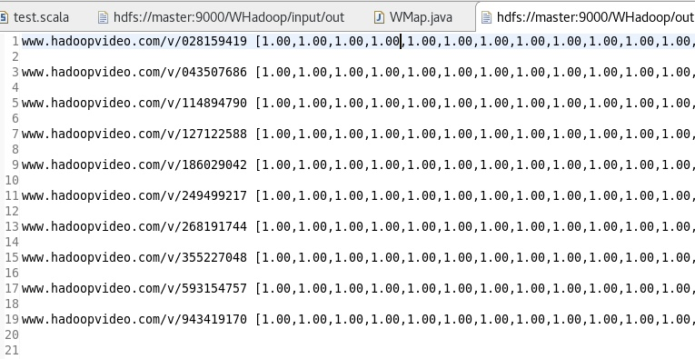
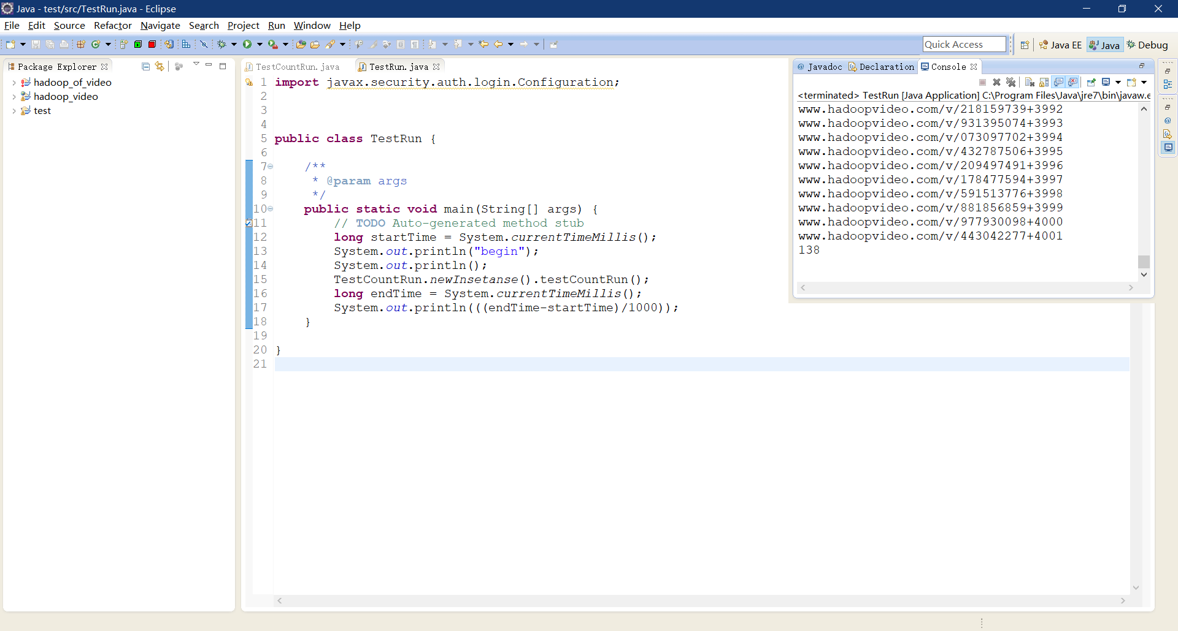

3.3、测试成果展示
数据处理结果
数据处理速度
软件运行演示
将前端接口提交的模拟的24M大小的JSON格式的用户行为痕迹记录数据进行处理所得结果。
前端模拟的24M大小的数据的处理速度。
等一名完成后把视频贴上来。

Slide 14



3.4、其它成果
1.
2.
3.
撰写了一份技术说明书
申请了一项软件著作权
发表了论文一篇

Slide 15
谢谢聆听！
请评委老师们指正

